Slide 1
第三方支付
Third-Party Payment
《2017數位金融》 NCTU.IIM.IEBI Lab

Slide 2
OUTLINE
關於支付
  支付的演進
  第三方支付的興起
第三方支付的運作
創新模式
市場與案例
機會與挑戰
  第三方支付相關議題與挑戰
  傳統銀行的挑戰＆應對

Slide 3
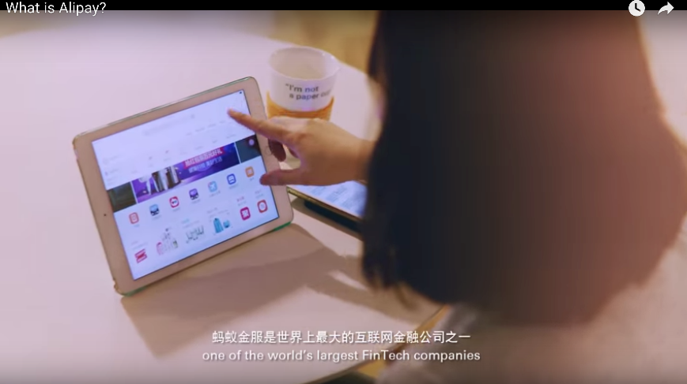
What is Alipay?
第三方支付的運作
創新模式
市場與案例
機會與挑戰
關於支付
https://www.youtube.com/watch?v=t5ElQaVjQZE

Slide 4
支付 Payment
第三方支付的運作
創新模式
市場與案例
機會與挑戰
關於支付
商品貨幣→信用貨幣→塑膠貨幣→電子貨幣
塑膠貨幣：伴隨電腦、電子及通訊科技的進步新種交易工具
  如信用卡、轉帳卡及儲值卡
電子貨幣：儲值卡雖亦為塑膠卡片，但因為卡上嵌有微晶片， 可以儲存電子價值；或是透過電子網路交易的數位現金。
在演進的過程追求更有效率、更安全以及更節省成本的交易方式

Slide 5
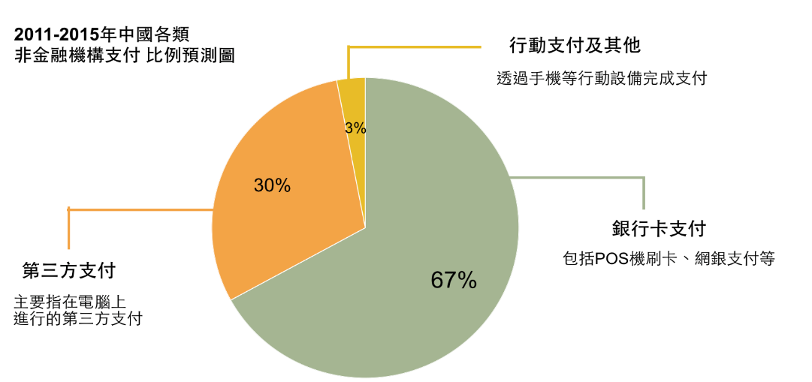
金融支付比例
第三方支付的運作
創新模式
市場與案例
機會與挑戰
關於支付
Notes:
中國支付方式近七成為線下付款，而線上的部份中，有近五成為信用卡（及借記卡）付款。
第三方支付裡面又包含了快捷支付(支付寶帳號跟銀行卡作綁定，以後扣款就直接扣銀行帳戶)、餘額支付。

Slide 6
支付演進-銀行導向(Bank-driven)的支付
第三方支付的運作
創新模式
市場與案例
機會與挑戰
關於支付
銀行轉帳大致可以分為兩大類
  定時淨額清算 (DNS)
    針對小額的交易為主，所有交易會在截止時間前清算
  即時總額清算 (RTGS)
    所有支付交易採連續即時（不延遲）、總額（逐筆交易）處理與清算的支付系統
Notes:
清算系統會將資料整批處理，並且計算出每個銀行要付款或者收款的淨額。這個清算過程通常都需要兩到三天甚至更久，所有透過這家銀行做清算的付款人，在這段時間中都會有清算風險，例如銀行在這個過程中倒閉等。
主要適用於 B2B 大額交易；即時清算方式可以大幅降低清算風險，而且還可以清楚地回溯特定交易。當然，即時總額清算的成本也相對高，所以大部分銀行針對零售支付，都是採用成本較低的定時淨額清算；

Slide 7
支付演進-信用卡(Credit card payment)支付
第三方支付的運作
創新模式
市場與案例
機會與挑戰
關於支付
數位訊號的傳遞來代替一般貨幣的流動，達到實際支付款項的目的
商家是根據授權的訊息來確認交易是否完成，最後用「即時總額清算」把資金轉給國際組織，由國際組織將資金轉給淨收入的銀行
交易不再受限於清算系統的時間差
商家必須要付出 3% 左右的代價，但是這個機制卻能大大提昇銷售的機會
Notes:
商家是根據授權的訊息來確認交易是否完成，授權只是一個即時的資訊流，金流的部份則會是稍後透過國際組織去計算所有參與的會員銀行當日的交易淨額，會員銀行則會在當日確認淨額後，用「即時總額清算」把資金轉給國際組織，由國際組織將資金轉給淨收入的銀行。
交易不再受限於清算系統的時間差，銀行以及新的契約關係介入後，資訊流跟金流隔離，資訊流藉著科技的輔助，可以即時確認交易授權，讓交易可以在第一時間完成。雖然商家必須要付出 3% 左右的代價，但是這個機制卻能大大提昇銷售的機會。

Slide 8





支付演進-行動支付(Mobile Payment)
第三方支付的運作
創新模式
市場與案例
機會與挑戰
關於支付
電子票證發行管理條例:「以電子、磁力或光學形式儲存金錢價值，並含有資料儲存或計算功能之晶片、卡片、憑證或其他形式之債據，作為多用途支付使用之工具。」
遠 端
近 端
電子商務
行動商務
NFC
QR code
未來

Slide 9
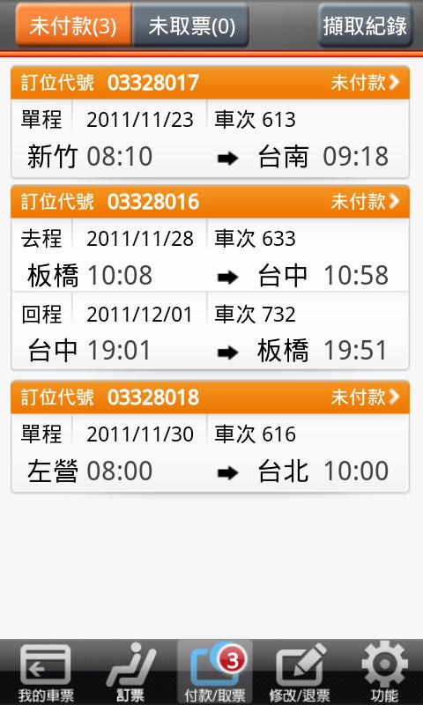
支付演進-行動支付(2)
第三方支付的運作
創新模式
市場與案例
機會與挑戰
關於支付
遠端支付
  不需將手機或行動裝置靠近任何感應器、讀卡機，就可以完成支付作業稱為遠端支付
  輸入信用卡或金融卡的資料，搭配消費授權碼的安全措施進行扣款
  台灣高鐵訂票APP
Notes:
遠端支付就是電子商務及行動商務，用筆電或手機完成購物程序，在網路上刷信用卡、金融卡或是以電子優惠券支付費用，即可算是遠端的行動支付。

Slide 10
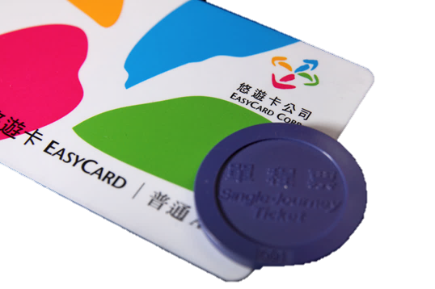
支付演進-行動支付(3)
第三方支付的運作
創新模式
市場與案例
機會與挑戰
關於支付
近端支付
  需要進行感應的支付方式，以行動載具靠近資料讀取設備，完成交易程序
  目前多用於商店的小額交易、或是交通運輸系統，因為台灣仍有交易金額的限制，所以可應用的範圍並不大
  悠遊卡、手機NFC感應支付
Notes:
遠端支付就是電子商務及行動商務，用筆電或手機完成購物程序，在網路上刷信用卡、金融卡或是以電子優惠券支付費用，即可算是遠端的行動支付。

Slide 11
什麼是第三方支付?
第三方支付的運作
創新模式
市場與案例
機會與挑戰
關於支付
定義
  與銀行簽約，提供與銀行支付結算系統介面的交易平臺的網路支付模式
  買賣雙方不是直接交易，而是透過第三方支付平台提供的帳戶完成貨款收付
作用
  連接買賣雙方和銀行，實現第三方監管和技術保障作用
目前國內可辦理第三方支付服務的業者
  金融機構：目前金管會同意辦理網路交易代收代付服務之銀行，有中信銀、一銀、玉山銀、永豐銀及中華郵政公司等5家
  非金融機構：目前有在網路平台上辦理第三方支付服務的業者包含支付連 (Pchome pay)、歐付寶 (allPay)、財付通等
Notes:
為什麼第三方支付會出現? Internet
支付的問題

Slide 12
第三方支付興起(1)-安全的支付方式
第三方支付的運作
創新模式
市場與案例
機會與挑戰
關於支付
網銀/行動支付 風險
APP程式漏洞
惡意程式竊取資料
行動裝置的遺失風險
無線網路
實體銀行卡支付 風險
實體卡號容易外洩
商家/惡意人士盜刷風險

Slide 13
第三方支付興起(2)-買賣雙贏
第三方支付的運作
創新模式
市場與案例
機會與挑戰
關於支付
省時
  以往網購、團購的賣家收款使用私人銀行帳號，得逐筆核匯款資料，相當花時間
  第三方支付幫賣家做商品管理，還能有效快速出貨，也能避免交易糾紛
省成本
  大多數規模小的商家，不到銀行合作的門檻，無法在網路上提供讓買方放心的支付管道，不利於開店銷售
  第三方支付讓中小型商家使用便利的金流
多樣化：提供用戶網路支付、電話支付、手機簡訊支付等多樣化的支付工具

Slide 14
第三方支付 v.s 傳統銀行支付
第三方支付的運作
創新模式
市場與案例
機會與挑戰
關於支付
 | 第三方支付 | 傳統支付(銀行)
媒介 | 以第三方平台為中心 | 以銀行為中心
好處 | 監督買賣雙方的交易履行 申請不需身份證明與財力文件 多種支付方式 | 保障性高，為信用良好金融機構 資料外洩風險性低 法規的完整保障性
缺點 | 承擔風險高 目前缺少法規的保障性 | 申請手續繁雜 帳戶綁定固定帳號，容易有盜刷的風險

Slide 15
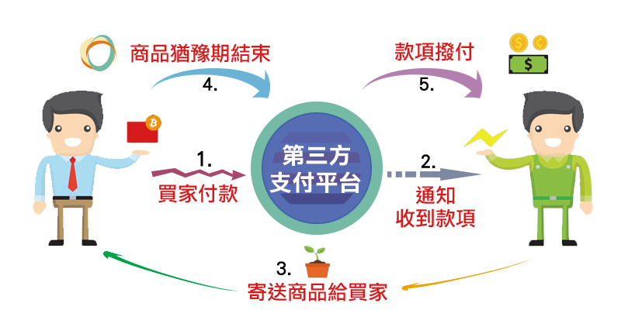
第三方支付如何運作
第三方支付的運作
創新模式
市場與案例
機會與挑戰
關於支付
1. 買方選購商品後，貨款支付至第三方平臺賬戶
2. 第三方通知賣家、要求發貨
3. 寄送商品
4. 買方進行商品評估
5. 待確認期結束後，第三方平台款項撥付
資料來源：遇見雜誌網
Notes:
在“第三方支付” 模式中，買方選購商品後，使用第三方平臺提供的賬戶進行貨款支付，並由第三方通知賣家貨款到賬、要求發貨；買方收到貨物，並檢驗商品進行確認後，就可以通知第三方付款給賣家，第三方再將款項轉至賣家賬戶上。

Slide 16
付款方式
第三方支付的運作
創新模式
市場與案例
機會與挑戰
關於支付
以支付寶為例：
目前第三方支付服務方式：有ATM付款、信用卡付款及儲值付款
消費者若要使用第三方支付服務，需評估自我的風險承受能力，慎選付款工具，以保障自身權益
網銀帳戶
儲值個人的支付寶帳戶
支持轉帳卡
和信用卡
用支付寶帳戶
中的資金付款
支付寶帳戶中的
多餘資金可以
投資餘額寶
完成帳戶綁定後，
網銀用戶可直接
進行付款
透過支付寶付款
餘額寶
Notes:
買家喜歡的付款方式，目前 50% 是快捷支付（透過綁定的信用卡、銀行卡或銀行帳戶直接付款）；利用餘額支付者約佔支付寶使用者的 30%。

Slide 17


第三方支付錢存在哪裡？
第三方支付的運作
創新模式
市場與案例
機會與挑戰
關於支付
第三方帳戶中的錢獨立存在，以第三方公司作為擔保暫時保存
以支付寶為例，阿里巴巴集團擁有雄厚的資本可作為後盾
阿里巴巴集團
後盾
銀行帳戶
支付寶
銀行帳戶
買家
賣家
Notes:
以公司名義在銀行開立一個賬戶，用戶把錢轉給支付寶的過程相當於支付寶從你的賬戶上扣款，然後轉到支付寶公司賬戶上。支付寶公司賬戶屬於第三方支付平台性質，需要向銀行保證一定數量的備付金。因為賬戶性質比較特殊，所以具體的規定比較複雜，但是總體來說是你把錢給了支付寶公司，支付寶公司存在銀行。

Slide 18
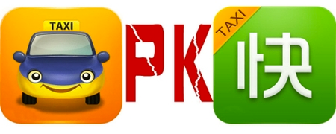
創新模式-策略面
第三方支付的運作
創新模式
市場與案例
機會與挑戰
關於支付
競爭激烈的競合關係
  競爭：滴滴打車(騰訊)v.s快的打車(支付寶)
  合作：螞蟻金融服務(簡稱螞蟻金服)旗下的支付寶與元大、玉山銀行合作，將旗下的支付寶付款服務推向台灣市場，讓陸客來台可以支付寶在夜市、全家便利商店、百貨公司消費付款

Slide 19
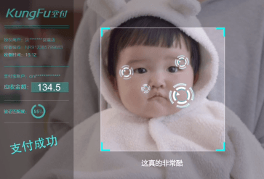
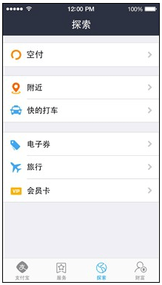
創新模式-技術面
第三方支付的運作
創新模式
市場與案例
機會與挑戰
關於支付
支付寶 KungFu
不需要錢幣、信用卡甚至也不用帶手機或任何穿戴裝置出門，「空付」透過支付寶的創新研發技術讓人們掃描任何一樣實體物品後賦予其支付能力
  使用具有唯一特徵的物品做為帳戶金額授權實體，則能提高空付的安全係數。
Notes:
服務創新(模式)

Slide 20
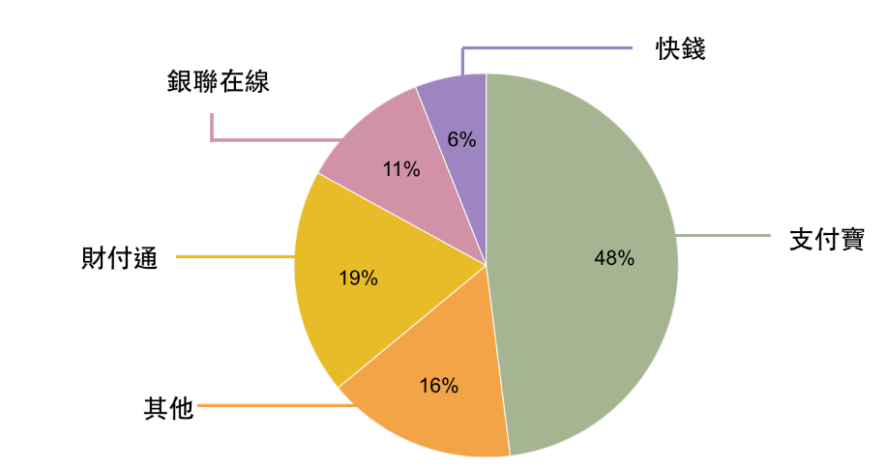
發展現況-中國第三方支付發展
第三方支付的運作
創新模式
市場與案例
機會與挑戰
關於支付

Slide 21





營運模式
第三方支付的運作
創新模式
市場與案例
機會與挑戰
關於支付
集
團
契
合
度
集中型
混合型
分散型
業務種類

Slide 22


支付寶(AliPay) 財付通(TenPay)
第三方支付的運作
創新模式
市場與案例
機會與挑戰
關於支付
CEO：馬化騰
成立時間：2005年9月
公司：深圳市財付通科技有限公司
歸屬集團：騰訊集團
業務領域：電商、行動、航空支付
應用網站：拍拍網、QQ等
CEO：馬雲
成立時間：2004年12月
公司：浙江支付寶網路技術有限公司
歸屬集團：阿里巴巴集團
業務領域：網路支付
應用網站：淘寶網、天貓等
Notes:
財富通也有自己的優勢，首先騰訊全部的付費採用了財富通，從需求點來說，雖然不是日常消費，但憑藉騰訊產品強大的吸金能力（IM和遊戲），佔有率也是很可觀的。可能有人說財富通只覆蓋了騰訊產品的用戶（外部商戶也有，不過確實比例不多），但是騰訊產品的覆蓋面在國內電腦的植入率確是第一，這也是為什麼現在財富通可以坐穩第二把交椅的原因。

Slide 23
營運模式分析
第三方支付的運作
創新模式
市場與案例
機會與挑戰
關於支付
淘寶網
天貓
集中型的營運模式
主要透過集團底下網站提供第三方仲介信用服務
好處：最大限度聚集同類型的客戶
缺點：限制業務種類
支付寶、財付通
支付、收款
生
活
範
疇
支付寶
訂票
儲值
帳戶之間的轉帳
信用卡業務
財付通
買彩票、遊戲點數
拍拍網
QQ相關服務
Notes:
集中型的營運模式，主要透過淘寶網、天貓網站來提通第三方中介信用服務。
意旨為所有客戶要集中到淘寶網或天貓中，由支付寶提供統一的服務。
好處：最大限度聚集同類型的客戶。
缺點：限制的業務種類。

Slide 24
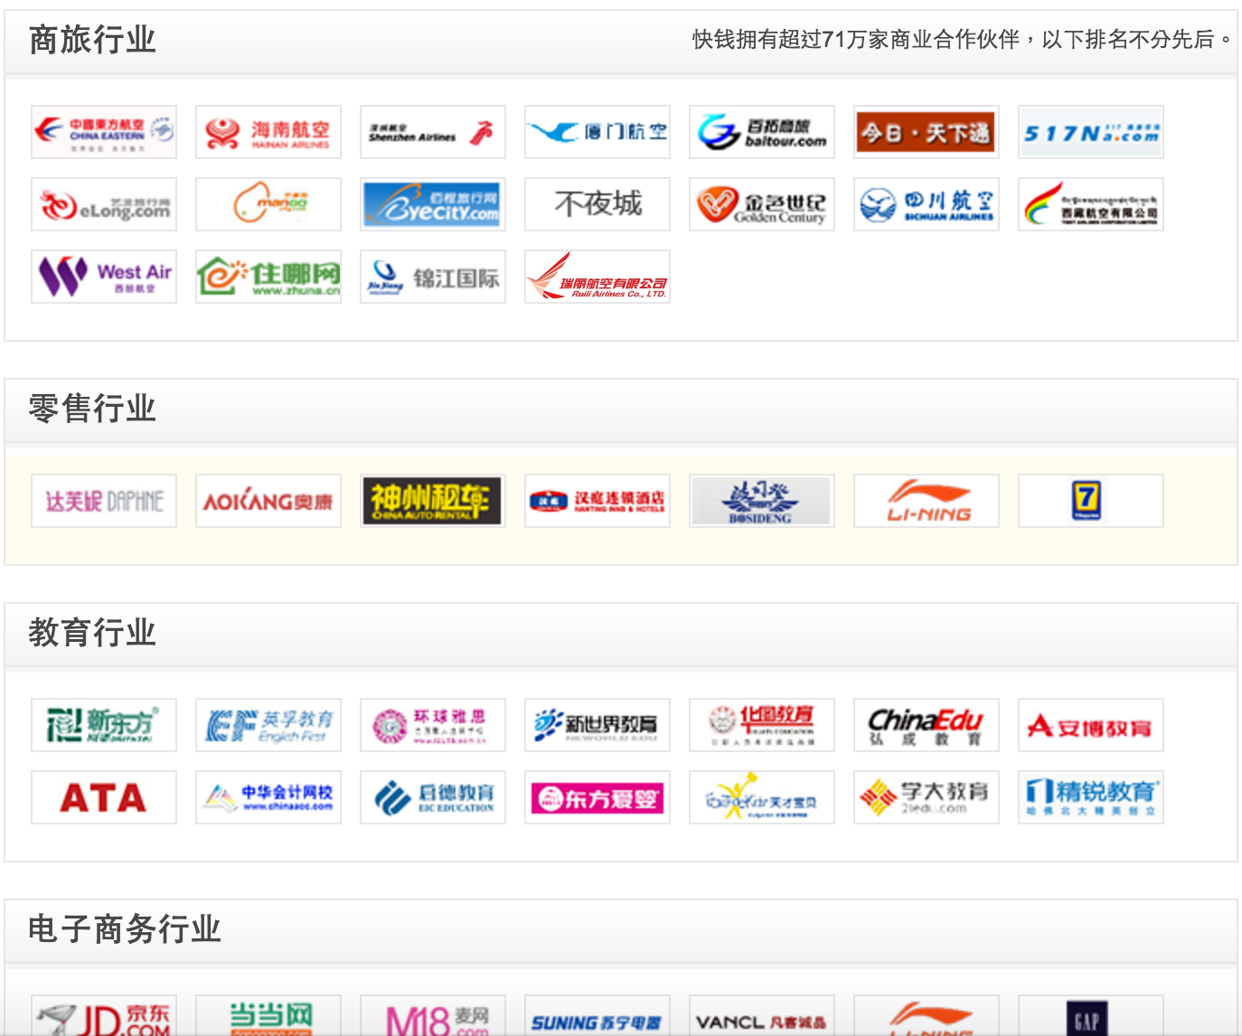

快錢(99Bill)
第三方支付的運作
創新模式
市場與案例
機會與挑戰
關於支付
CEO：關國光
成立時間：2005年
所屬行業：網路支付
業務領域：
  人民幣支付-提供類似支付寶的第三方支付業務
  外卡支付-支持VISA和Master卡線上支付
  B2B支付-提供企業間的支付平台服務
  快易付-提供定期自動支付服務
  儲值卡支付-提供神洲等手機儲值卡儲值服務

Slide 25
營運模式分析
第三方支付的運作
創新模式
市場與案例
機會與挑戰
關於支付
分散型的營運模式
建立一個獨立的第三方支付平台， 為有需求的客戶提供服務
好處：可以快速與各行各業建立聯繫
缺點：業務種類繁雜
快錢、歐付寶
人民幣支付
多
樣
化
外卡線上支付
B2B支付
快錢
VPOS支付
快易付
儲值卡支付
Notes:
集中型的營運模式，主要透過淘寶網、天貓網站來提通第三方中介信用服務。
意旨為所有客戶要集中到淘寶網或天貓中，由支付寶提供統一的服務。
好處：最大限度聚集同類型的客戶。
缺點：限制的業務種類。

Slide 26
歐付寶(allPay)
第三方支付的運作
創新模式
市場與案例
機會與挑戰
關於支付
為台灣第一家第三方支付服務公司，由遊戲公司為歐買尬轉投資成立
在地化服務：
  提供四大超商條碼代碼等多元付款方式
  搭配7-ELEVEN、全家及黑貓宅配之物流服務
多元化業務：
  遊戲寶：依據台灣玩家特性，為遊戲業者量身打造的收款服務
  實況平台功能：提供直播頻道主持人收取觀看直播現場觀眾的贊助金
跨界合作：
  陸續與永豐銀行、玉山銀行、國泰世華等銀行簽約各項網路業務服務

Slide 27

PayPal
第三方支付的運作
創新模式
市場與案例
機會與挑戰
關於支付
全球知名網際網路第三方支付服務商
前身為PDA 紅外線行動轉帳 Confinity
更名為Paypal 允許在使用電子郵件來標識身分的用戶之間轉移資金，避免了傳統的郵寄支票或者匯款的方法
2002年10月，全球最大拍賣網站eBay以15億美元收購，成為eBay的主要付款途徑之一
業務範圍遍佈193個國家、支持全球25種貨幣，用戶註冊數量高達2.3億，目前為全球最大第三方支付服務商
2015 與 eBay 分離 (spin off)，納斯達克再上市，市值達420億美元
，超越eBay

Slide 28

營運模式分析
第三方支付的運作
創新模式
市場與案例
機會與挑戰
關於支付
混合型的營運模式
前期主要提供收購公司 e-bay購物網站支付服務，後期開始與其他電商網站合作，收取較高的手續費，成為它們主要的支付方式
好處：擴展業務範圍但又不失競爭力
PayPal
PayPal
抽手續費
其他
電商網站

Slide 29

傳統銀行業的影響與應對
第三方支付的運作
創新模式
市場與案例
機會與挑戰
關於支付
搶佔網路金融流量
  銀行不斷開發更快捷方便的網路銀行服務
適應互聯網金融新趨勢
  銀行提升自身服務品質
應對餘額寶等網上理財平台
  影響銀行利率政策制定

Slide 30
可能涉及的風險-法規、政策
第三方支付的運作
創新模式
市場與案例
機會與挑戰
關於支付
  第三方支付行業相關法律並不完善
    業務升級或新業務上線可能會觸及法律行為
  保障傳統銀行業的利益或維護金融穩定
    國家透過政策限制，抵制經營活動
    第三方支付平台資金可能暫時被凍結、客戶資金面臨風險
Notes:
越權調用交易資金:
第三方支付平台大多可以代行銀行職能直接支配交易款項，這部份可能會出現不受有關部門的監管。
第三方支付平台可能成為洗錢的管道:
虛假交易、實現資金非法轉移套現。
一、買家將資金存入第三方支付的帳戶，第三方平台就起了「資金保管人」的作用，始終不具備對資金的所有權，但隨著用戶數量的增加，這項資金沉澱量將會非常的巨大，加上結算週期的不同，第三方支付公司會取得一筆定期存款或短期存款的利息，對於這部份的利息分配，就成了一個大問題。
二、第三方支付平台大多可以代行銀行職能，直接支配交易款項，這部份可能會出現不受有關部門的監管，而越權調用交易資金的風險。
三、第三方支付平台可能成為虛假交易實現資金非法轉移套現或是洗錢的管道。
全文網址: http://www.moneydj.com/KMDJ/Wiki/WikiViewer.aspx?KeyID=98d278cc-2d65-4f36-9b9e-33d234ad992b#ixzz4BRIdi7jl
MoneyDJ 財經知識庫

Slide 31
可能涉及的風險-商業犯罪
第三方支付的運作
創新模式
市場與案例
機會與挑戰
關於支付
  越權調用交易資金
    第三方支付平台大多可以代銀行職能直接支配交易款項，這部份可能會出現不受有關部門的監管
    第三方支付平台可能成為洗錢的管道，虛假交易、實現資金非法轉移套現
  資訊外流疑慮
    駭客利用木馬程式竊取帳號密碼等資訊
    黑心商業用戶利用支付寶騙取客戶信任
Notes:
:
第三方支付平台大多可以代行銀行職能直接支配交易款項，這部份可能會出現不受有關部門的監管。
一、買家將資金存入第三方支付的帳戶，第三方平台就起了「資金保管人」的作用，始終不具備對資金的所有權，但隨著用戶數量的增加，這項資金沉澱量將會非常的巨大，加上結算週期的不同，第三方支付公司會取得一筆定期存款或短期存款的利息，對於這部份的利息分配，就成了一個大問題。
二、第三方支付平台大多可以代行銀行職能，直接支配交易款項，這部份可能會出現不受有關部門的監管，而越權調用交易資金的風險。
三、第三方支付平台可能成為虛假交易實現資金非法轉移套現或是洗錢的管道。
全文網址: http://www.moneydj.com/KMDJ/Wiki/WikiViewer.aspx?KeyID=98d278cc-2d65-4f36-9b9e-33d234ad992b#ixzz4BRIdi7jl
MoneyDJ 財經知識庫

Slide 32
法規議題(1)-電子支付機構管理條例
第三方支付的運作
創新模式
市場與案例
機會與挑戰
關於支付
2015年立法院三讀通過第三方支付專法「電子支付機構管理條例」，開放代收代付、儲值、匯款等金融業務，每戶儲值匯款金額上限5萬元、電子支付機構最低實收資本額5億元
2016年第三方支付將納入金消法保障消費者，金管會明訂強制貼付門檻為10萬元
截至2016年4月止，金管會銀行局宣布已核准5家專營電子支付的公司，包括智冠旗下智付寶、橘子旗下樂點、PCHome國際連 (支付連) 、歐買尬旗下歐付寶、台灣第三方支付公司等5家
Notes:
台灣一直都能作第三方支付保障型，從民國 99 年起都可以！ 非金融機構第三方支付儲值型

Slide 33
法規議題(2)-支付寶實名制風波
第三方支付的運作
創新模式
市場與案例
機會與挑戰
關於支付
在5月20日前，必須在大陸銀行開設帳戶，並用銀行卡（類似台灣金融卡）來驗證身分，否則支付寶帳戶將被凍結
中國人民銀行去年12月頒布「非銀行支付機構網絡支付業務管理辦法」，要求所有第三方支付帳戶須提供身分證、銀行帳戶及手機號碼，採實名認證，
台灣第三方支付機構，也同樣碰到「實名認證」問題，像是歐付寶及智付寶原本不需要實名註冊，但在第三方支付相關法規訂定後，這二家公司必須將大量未實名註冊的用戶，轉換為實名註冊
Notes:
第三方支付採取「實名制」，也就是必須用真實的身分，才能申請註冊第三方支付帳戶。
大陸制定的「非銀行支付機構網絡支付業務管理辦法」，在架構上其實是參考台灣的「電子支付機構使用者身分確認機制及交易限額管理辦法」。比如依據驗證身分的強度不同，劃分為三類型的支付帳戶，驗證身分強度愈強（即能提供驗證真實身分的證件愈多），能開設的帳戶功能愈多，帳戶儲值金額的上限也愈高，反之亦然。
舉例來說，大陸儲值餘額上限最低（人民幣1，000元）的第一類帳戶規定，驗證身分的證件為中華人民共和國身份證（台灣人則為台胞證）、大陸銀行的銀行卡、大陸手機門號；若能提供更多證件，儲值上限愈高。官員強調，從人民銀行參照台灣法規架構來訂定第三方支付規範，足見台灣金融監理技術的先進。

